Slide 1
catania fontanarossa
La capacità aeroportuale
vista da un gestore aeroportuale

Slide 2

CONTENUTI
LA NORMATIVA DI RIFERIMENTO
L’AMBIENTE AEROPORTUALE INTEGRATO
IL CASO CATANIA
CRITICITA’
OPPORTUNITA’

Slide 3
La normativa comunitaria
La liberalizzazione del trasporto aereo ha indotto il Legislatore comunitario a regolamentare anche l’accesso agli aeroporti da parte dei vettori aerei comunitari
(possibilità di avere bande orarie disponibili presso gli aeroporti dell’Unione)

Slide 4

















La normativa comunitaria
COMPAGNIE AEREE TRADIZIONALI
COMPAGNIE AEREE LOW COST

Slide 5
La normativa comunitaria
Con due interventi normativi (Regolamenti 95/93 e 794/04) è stata regolamentata la materia, prevedendo per la capacità aeroportuale:
Quando definirla
Come definirla (per sottosistemi)
La sua gestione – a livello di Stato Membro - trasparente, imparziale e non discriminatoria

Slide 6
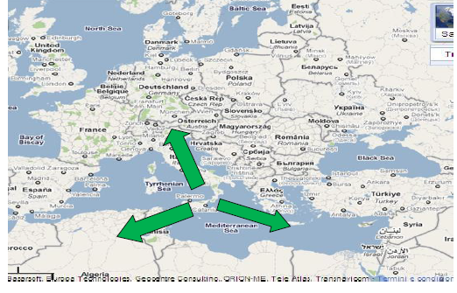
La normativa comunitaria
MERCATI TARGET PER NUOVI COLLEGAMENTI NON SERVITI
EUROPA
NORD AFRICA
MEDIO ORIENTE
COLLEGAMENTI INTERCONTINENTALI

Slide 7
L’ambiente aeroportuale integrato
Tutto ciò riguarda soprattutto i rapporti tra L’Unione e ciascuno Stato membro.
Il Gestore aeroportuale ha però anche altre esigenze legate al suo normale funzionamento.

Slide 8
L’ambiente aeroportuale integrato
La capacità aeroportuale può essere vista come un importante parametro per misurare e migliorare la propria efficienza.
A tal scopo serve conoscere per ogni subsistema:
VS
Capacità massima
Capacità attuale

Slide 9
L’ambiente aeroportuale integrato
I sottosistemi
Capacità di accesso via superficie
Capacità aerostazioni
Capacità piazzole di sosta
Capacità sistema piste
Capacità ATC
Non tutti sotto il controllo del gestore aeroportuale

Slide 10
L’ambiente aeroportuale integrato
Opportunità di miglioramento della propria efficienza in varie direzioni
Gestore
Stakeholders esterni
Stakeholders interni

Slide 11
L’ambiente aeroportuale integrato
Verso Stakeholders esterni
Se il target di capacità inespressa riguarda sottosistemi sotto il controllo di soggetti/enti esterni al Gestore, in quel caso allora, occorre saper creare e mantenere utili sinergie dirette a sollecitare investimenti che portino ai necessari sviluppi infrastrutturali e/o funzionali.

Slide 12
L’ambiente aeroportuale integrato
Verso Stakeholders interni
E’ possibile che, malgrado l’ottimale utilizzo di tutto il know-how di pianificazione, vi possano essere periodi di gap tra l’adeguamento infrastrutturale e l’incremento di traffico atteso.
Un efficace ed efficiente coordinamento e controllo degli operatori privati (handlers, subconcessionari, etc.) è uno strumento indispensabile per gestire l’eventuale gap in infrastrutture e capacità.

Slide 13
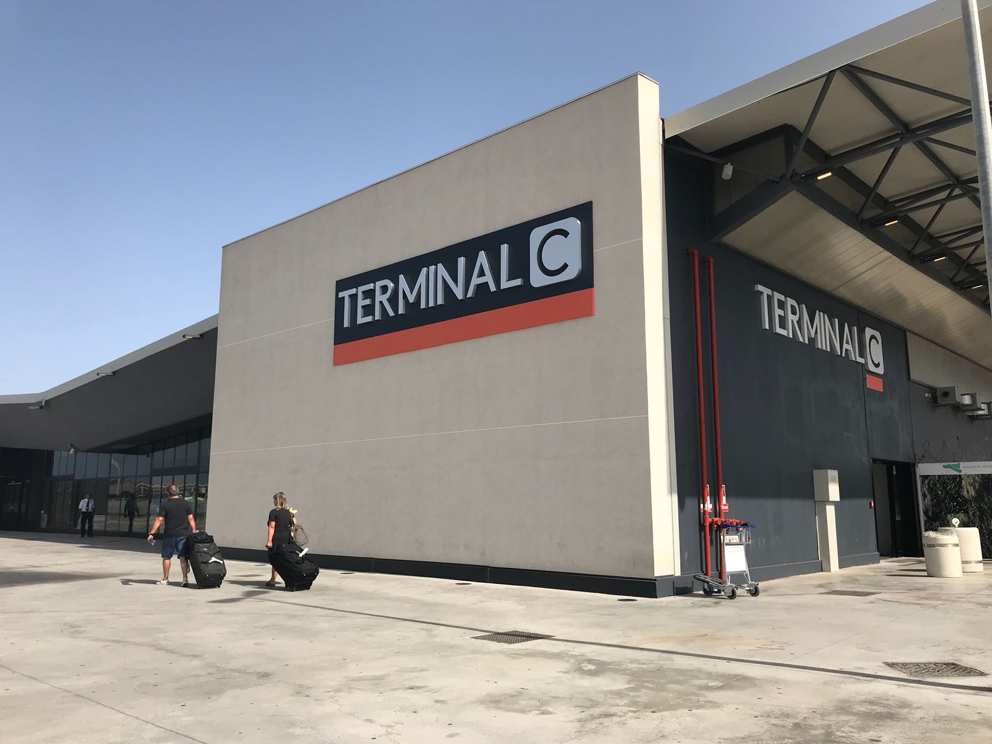
L’ambiente aeroportuale integrato
Verso Stakeholders interni

Slide 14
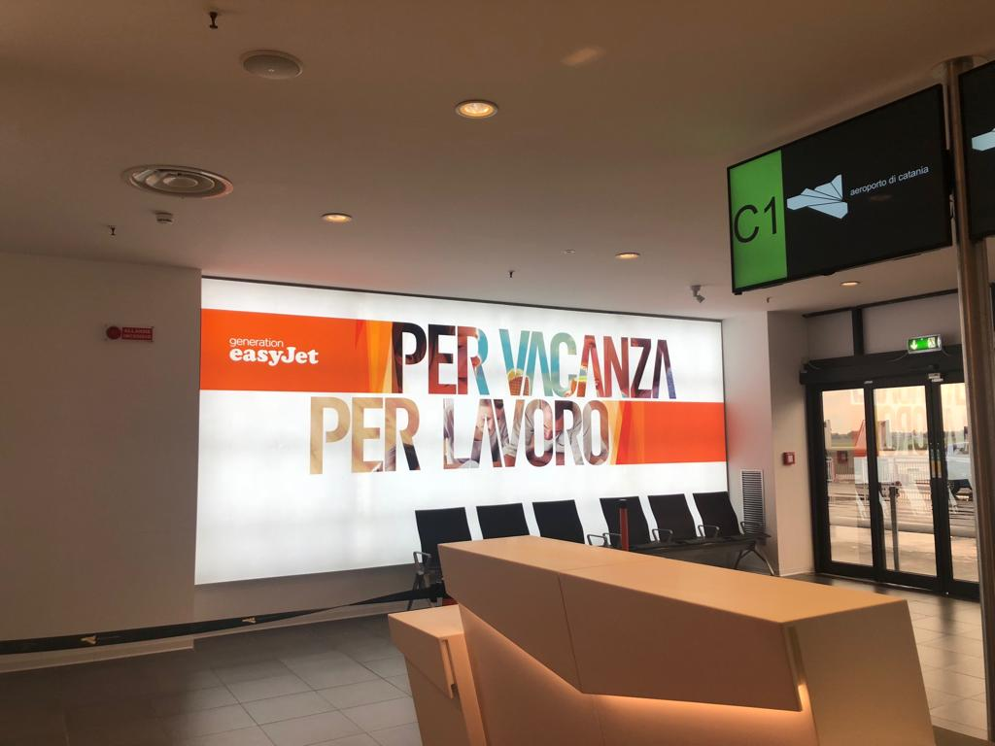
L’ambiente aeroportuale integrato
Verso Stakeholders interni

Slide 15
L’ambiente aeroportuale integrato
Senza dimenticare…
Le richieste dell’Autorità di regolazione, vigilanza e controllo:
Contratto di programma
Le esigenze di qualità dei servizi offerti in quanto infrastruttura aperta al pubblico
Carta dei servizi

Slide 16
Il caso Catania
La complessità riferita a Catania Fontanarossa
A.M.
Comune
SAC
ENAV
Regione
ENAC

Slide 17
Il caso Catania
Qualche dato di esperienza
Tre colli di bottiglia di Catania
ATC: due differenti fornitori (A.M. per il CTR e ENAV per l’ATZ);
Accesso via superficie: enti territoriali per viabilità, R.F.I. e Ferrovia Circumetnea per intermodalità;
Pista: voli commerciali, voli di stato, voli scuola.

Slide 18
Criticità
Pista e spazio aereo: aumentare il numero di piste non porterebbe ad un automatico incremento della capacità oraria del subsistema
se i fornitori di servizi ATC non adeguano anch’essi la loro parte di capacità
Pluralità tipologie di traffico aereo: voli scuola e voli di stato (militari)
Accessi: ampliare la viabilità interna non migliora l’accessibilità se non si sviluppa in parallelo l’intermodalità e l’ampliamento della viabilità territoriale

Slide 19
Opportunità
Pista e spazio aereo: nuove procedure nel CTR, aumento della capacità oraria;
Traffico aereo: autodisciplina dei voli scuola;
Accessi: linea ferroviaria città aeroporto, accordi con il Comune per ampliamento carreggiata viabilità di accesso in aeroporto.

Slide 20
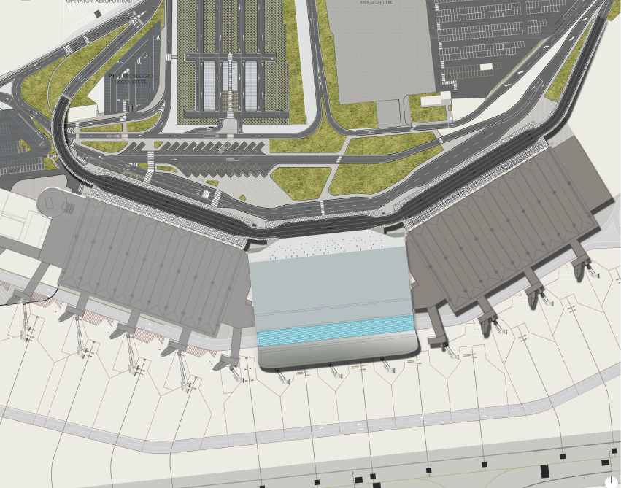
Opportunità
Nuovo Terminal B e nuova viabilità intermodale

Slide 21
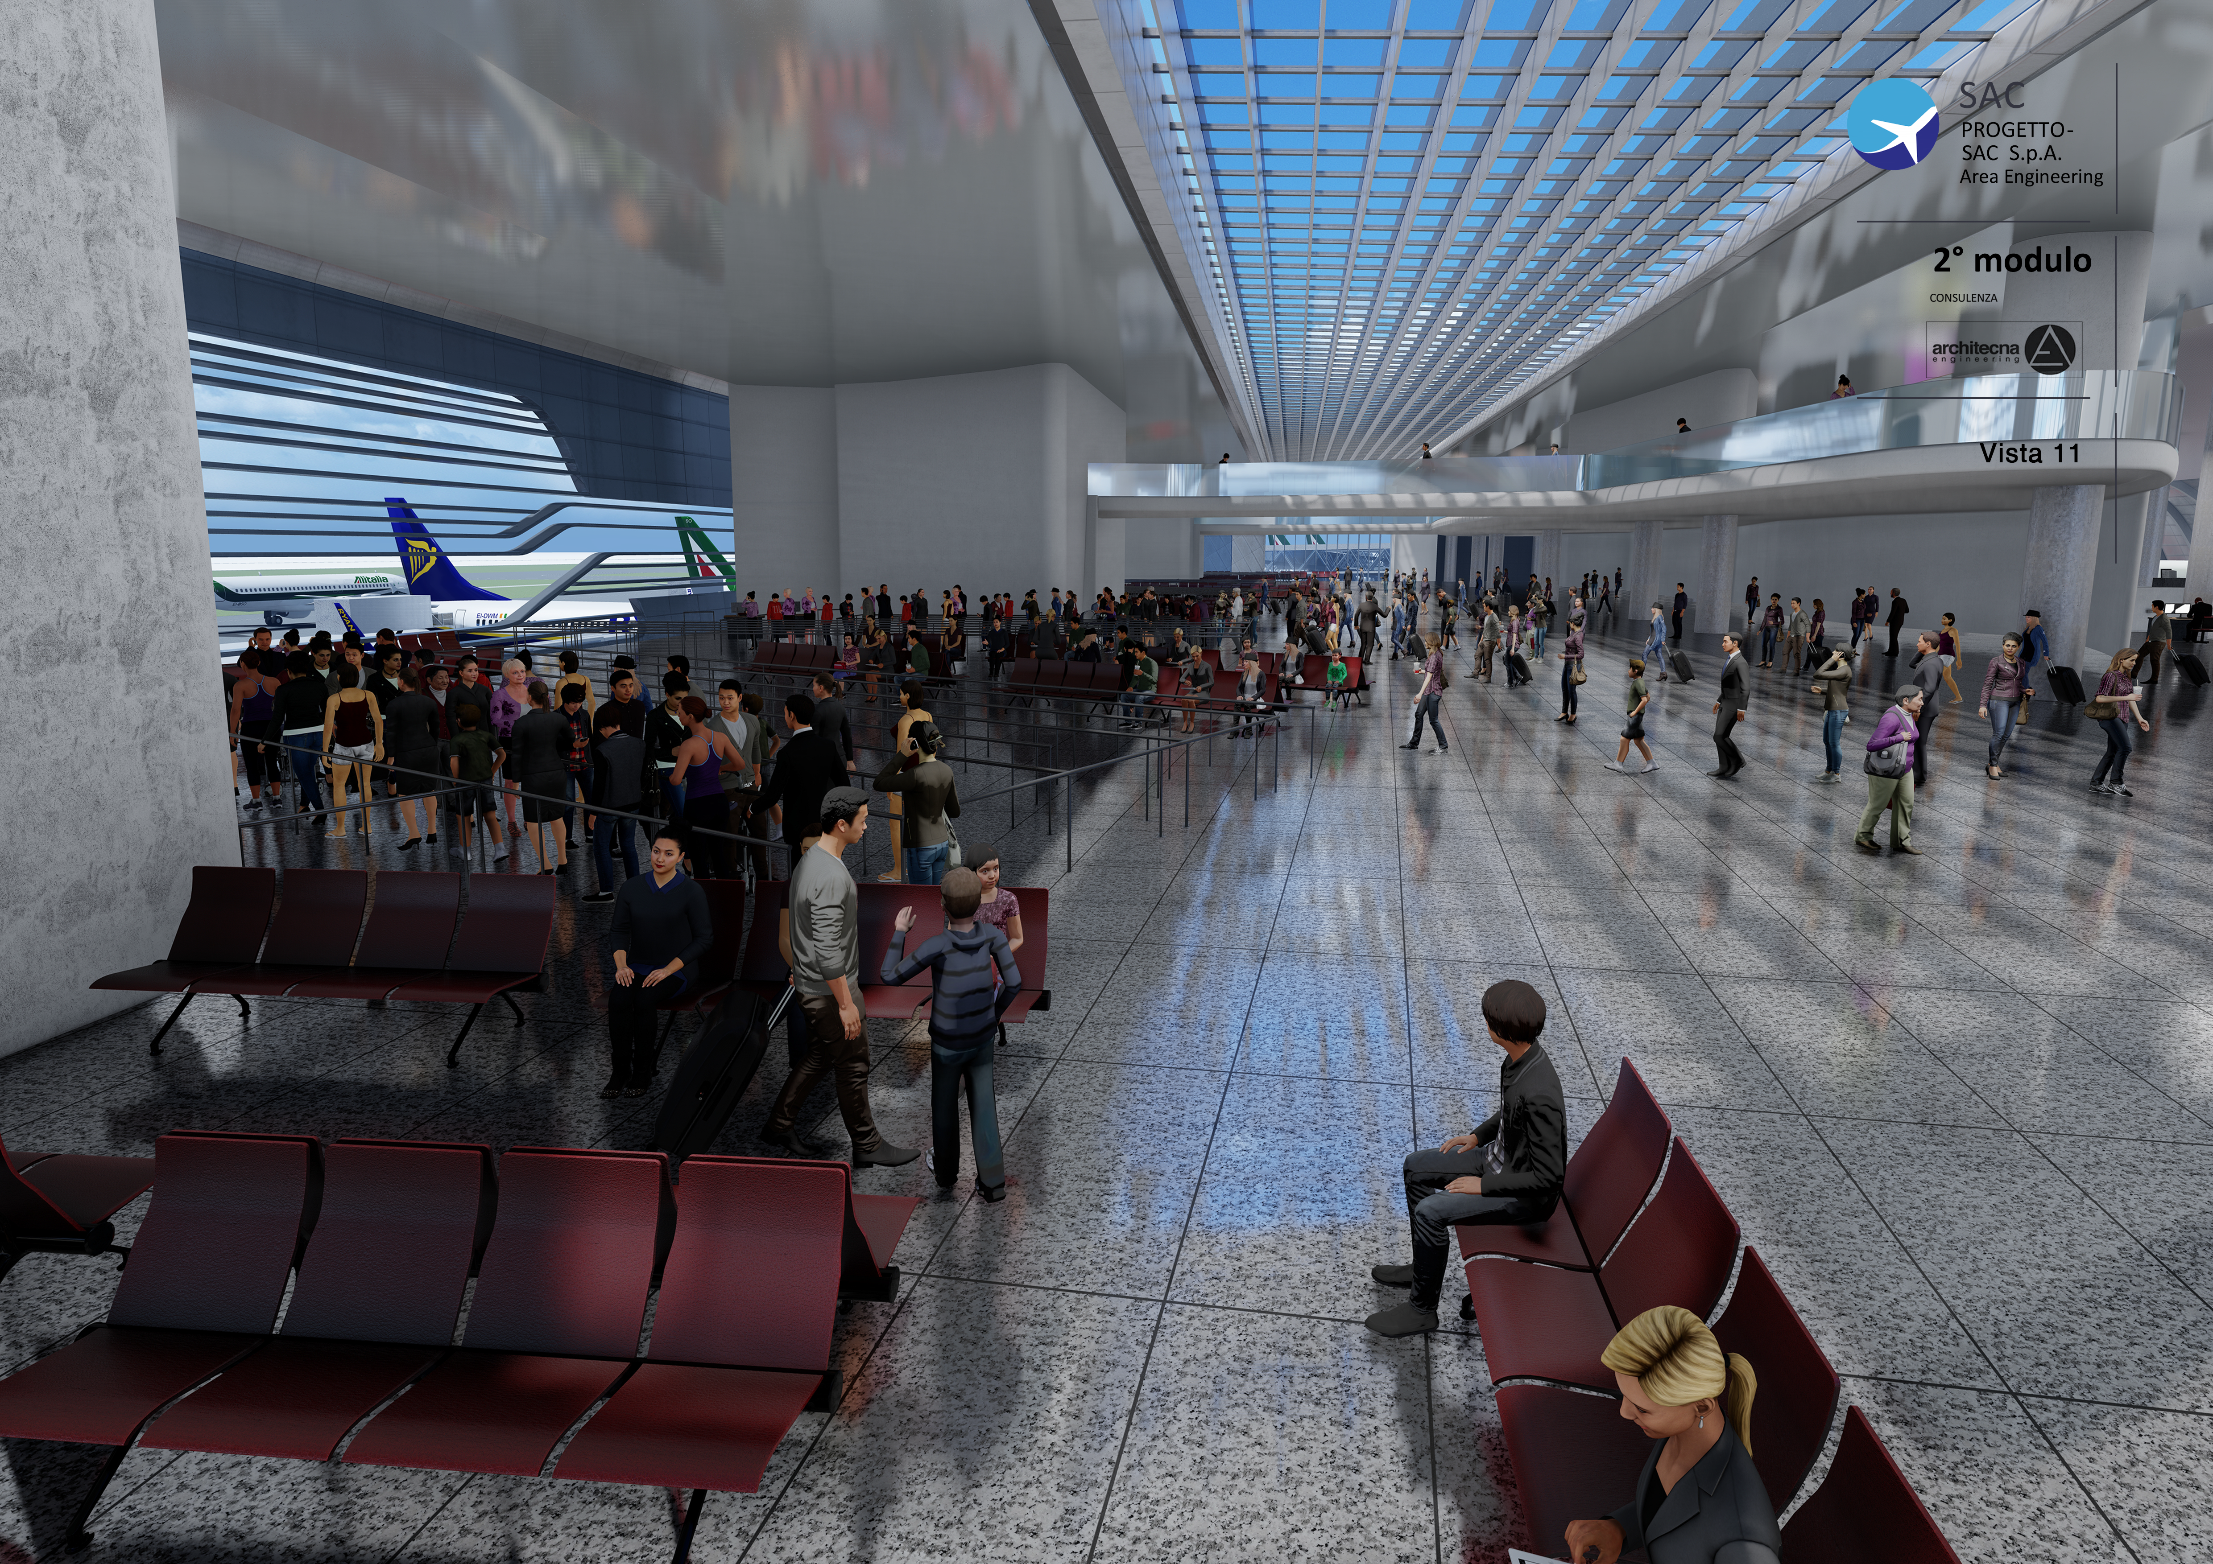
Opportunità
Nuovo Terminal B e nuova viabilità intermodale

Slide 22
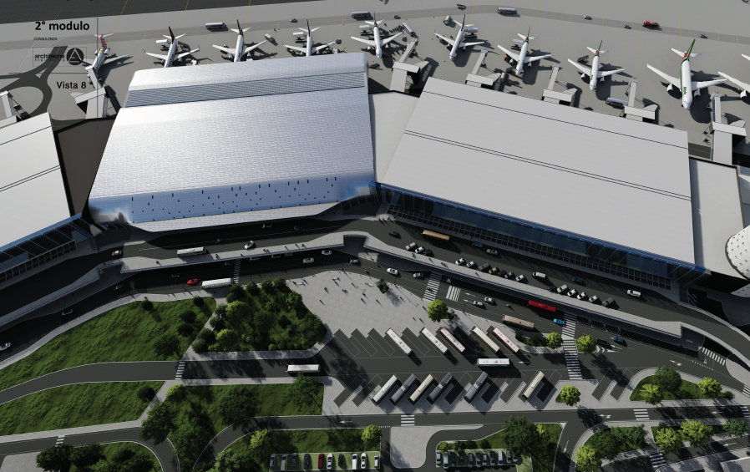
Opportunità
Nuovo Terminal B e nuova viabilità intermodale

Slide 23
Conclusioni
Una definizione di capacità in termini di performance
Adeguatezza qualitativa dell’intero sistema aeroporto (e dei suoi singoli sottosistemi), da ottenere con uno sviluppo sostenibile, ordinato e coordinato al proprio bacino di utenza, in accordo alla propria carta dei servizi e sviluppando l’infrastruttura secondo il Contratto di Programma concordato con l’Autorità di riferimento.

Slide 24
Conclusioni
Un possibile strumento operativo
Miglioramento continuo: attraverso la cosiddetta Learning organisation (organizzazione capace di imparare e reagire);
Organizzazione con una filosofia operativa orientata ad anticipare, reagire e rispondere ai cambiamenti necessari, alla complessità e all’incertezza.
Peter Senge 1990

Slide 25
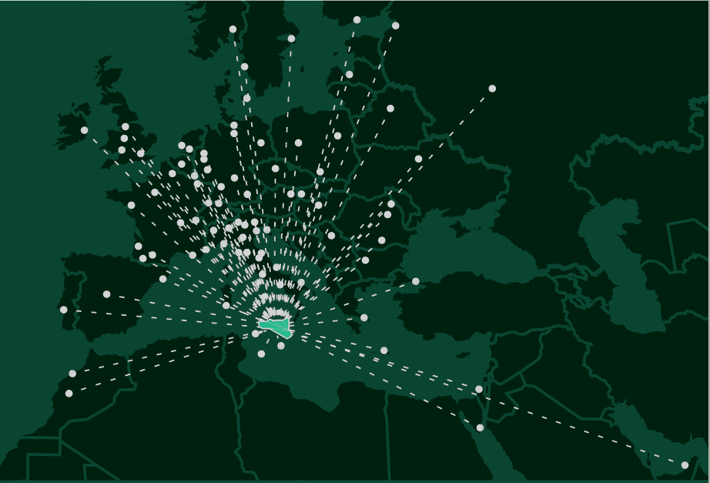
Conclusioni
Un network in continua espansione

